Slide 1
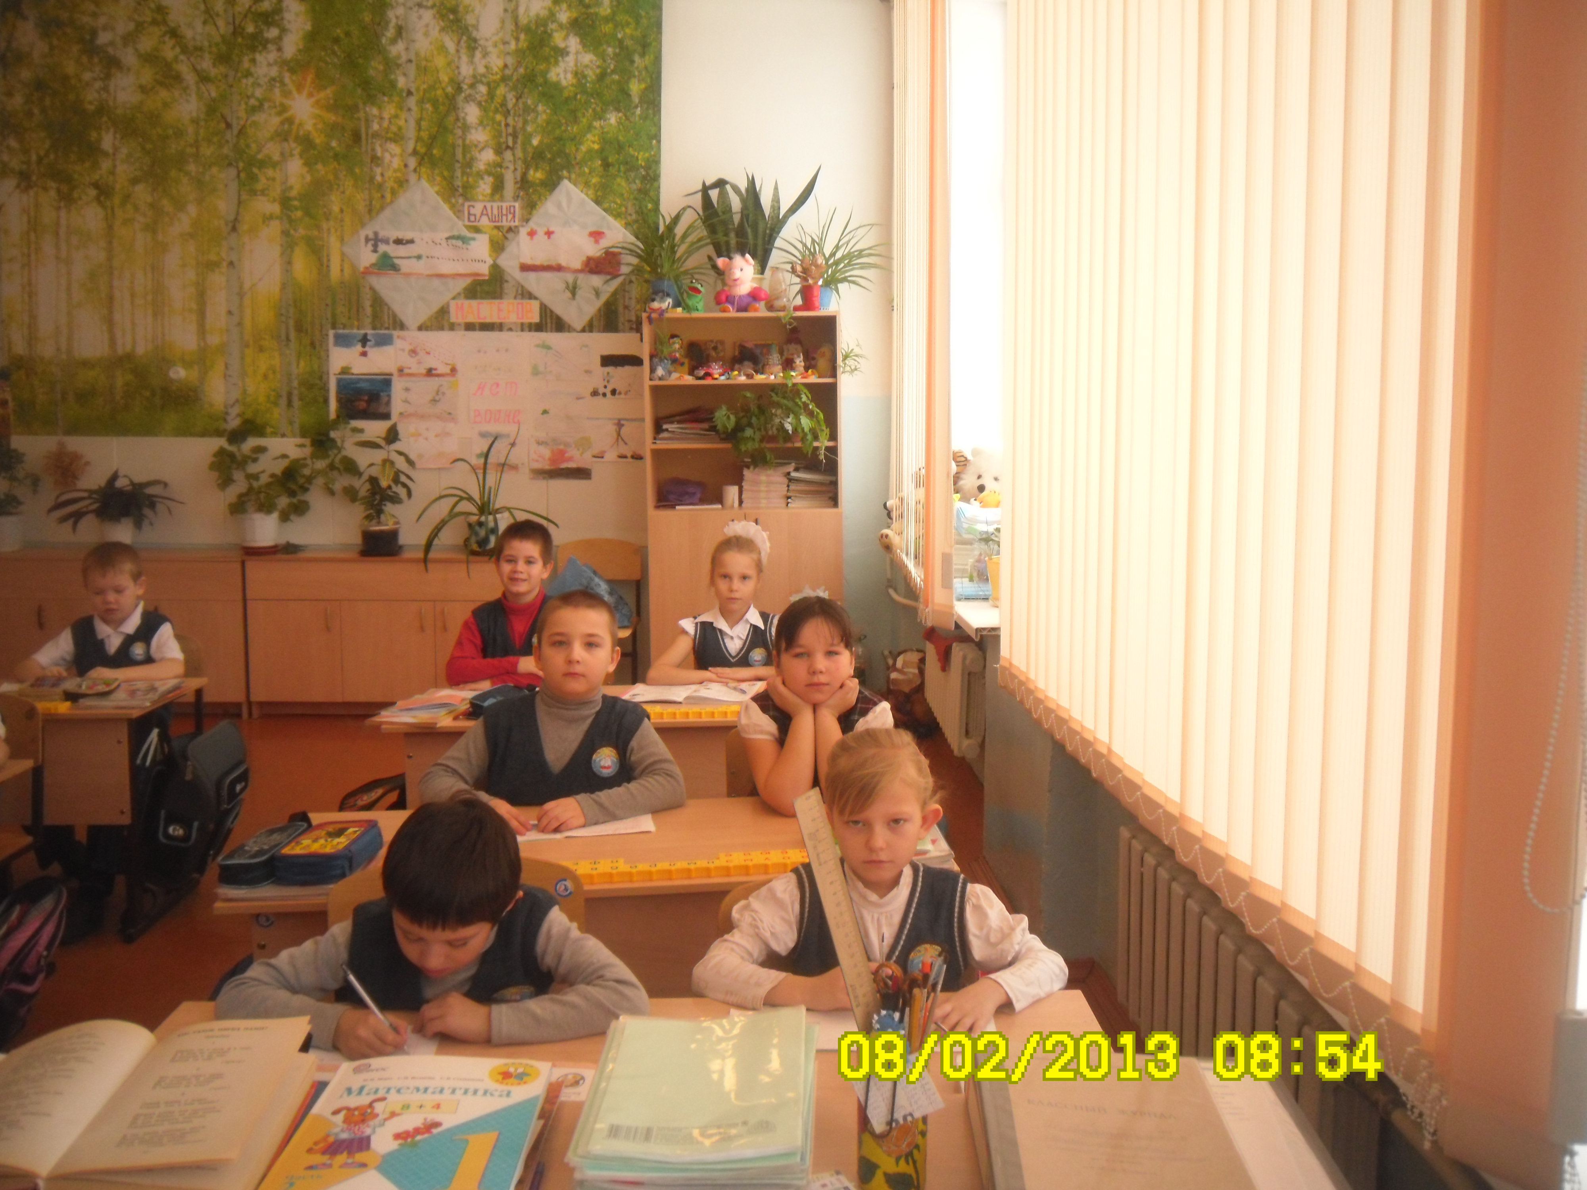
Здравствуйте, это мы!

Slide 10
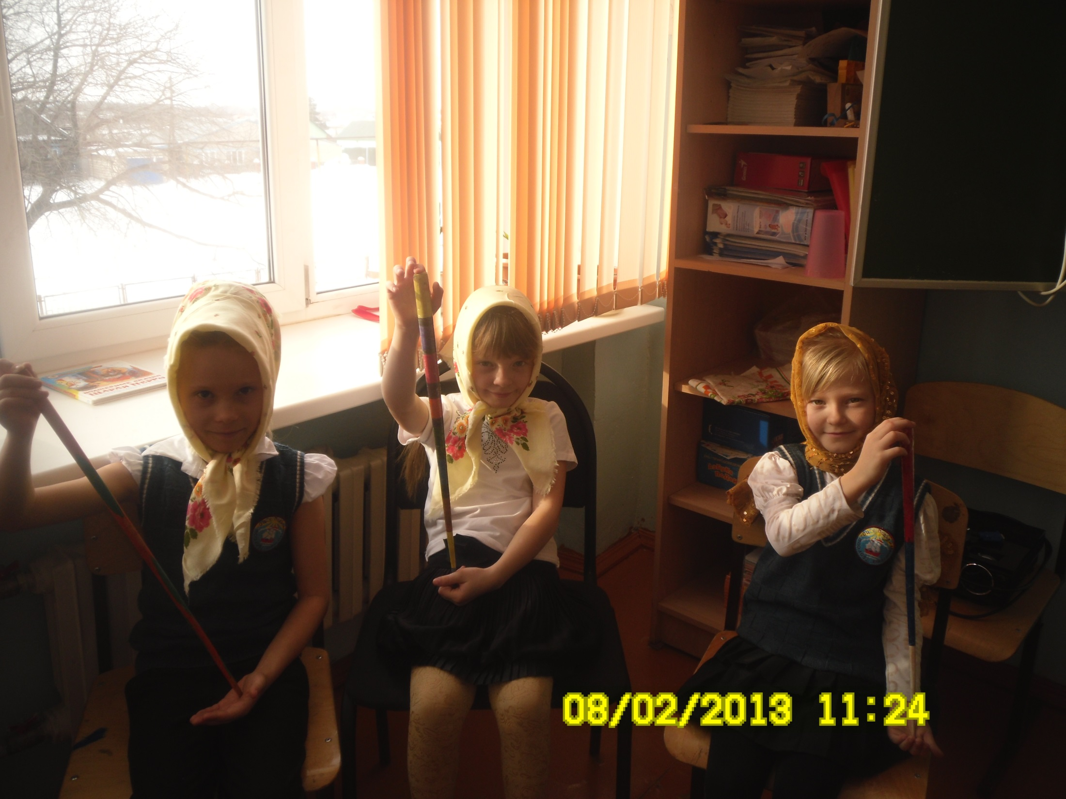

Slide 13
Здравствуйте, это мы!

